Slide 1
Interrogazioni semplici
Le interrogazioni esprimono cosa si cerca e non come si cerca
Il come è prodotto dall’interprete SQL del DBMS che traduce l’interrogazione SQL nelle operazioni interne sui dati che producono la risposta
L’utente non deve quindi preoccuparsi di come si trova il risultato
Le operazioni di interrogazione vengono specificate con l’istruzione select

Slide 2
SQL
SQL (Structured Query Language) è un linguaggio di interrogazione per basi di dati relazionali
Contiene funzionalità anche di Data Definition Language (DDL) di Data Manipulation Language (DML)
  DDL: definizione di domini, tabelle, viste, indici, autorizzazioni, vincoli
  DML: operazioni di modifica, aggiornamento, inserimento, cancellazione dei dati

Slide 3
Storia e standard
Storia
Prima proposta: SEQUEL, IBM Research 1974
Prime implementazioni in SQL/DS (IBM) e Oracle (1981)
Standardizzazione ISO e ANSI
La standardizzazione è stata cruciale per il successo di SQL
Prima versione 1986 (SQL-1), rivista nel 1989 (SQL-89)
Seconda versione nel 1992 (SQL-2 o SQL- 92)
Terza versione nel 1999 (SQL-3 o SQL- 99)

Slide 4
SQL-2
È ricco e complesso e nessun sistema commerciale lo implementa in maniera completa
Sono definiti 3 livelli di complessità che individuano dei sotto-standard che possono essere realizzati in un dato DBMS
  Entry - molto simile a SQL - 89,
  Intermediate,
  Full
I sistemi commerciali spesso offrono funzionalità aggiuntive che non sono specificate nello standard e sono quindi dipendenti dal sistema usato

Slide 5
Implementazioni
Alcuni DBMS commerciali
ORACLE
DB2 (IBM)
Access (Microsoft)
MSSQL server (Microsoft)
Informix
Mysql
…..
Un DBMS
tipico
SQL-3
SQL-2
SQL-89
SQL-1

Slide 6
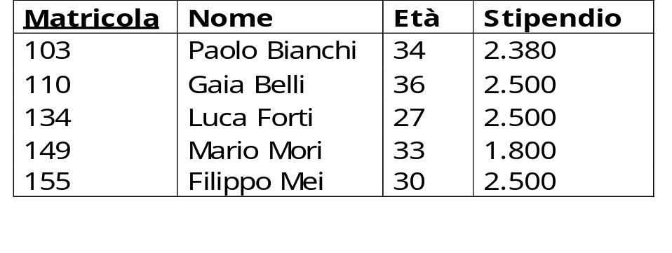
Definizione dei dati
Si possono usare 6 domini (tipi di dato) predefiniti
I tipi di dato sono utilizzati per definire il tipo per gli attributi (colonne) delle relazioni
Sequenza di caratteri alfabetici (stringa)
numero
numero
numero
IMPIEGATI

Slide 7
Il tipo carattere
Rappresenta singoli caratteri alfanumerici oppure stringhe di lunghezza fissa o variabile
char
char(lunghezza)
varchar(lunghezza)
char varying (lunghezza)
Si definisce l’attributo Nome della relazione IMPIEGATI come sequenza di
caratteri di lunghezza massima 20
Nome char(20)
Paolo_Bianchi_ _ _ _ _ _ _
Nome varchar(20)
Paolo_Bianchi

Slide 8
Il tipo bit
Corrisponde ad attributi che possono assumere solo due valori (0,1)
Attributi di questo tipo (flag) indicano se l’oggetto rappresentato possiede o meno una certa proprietà
bit
bit(lunghezza)
bit varying (lunghezza)
Si definisce l’attributo Lavoratore nella relazione STUDENTI per indicare se
si lo studente è o meno lavoratore
Lavoratore bit

Slide 9
Tipi numerici esatti
Rappresentano numeri interi o numeri decimali in virgola fissa (con un numero prefissato di decimali)
numeric numeric(precisione) numeric(precisione,scala)
decimal decimal(precisione) decimal(precisione,scala)
integer
smallint
Si definisce l’attributo Eta nella relazione IMPIEGATI
Eta decimal(2) Rappresenta tutti i numeri fra -99 e +99
Si definisce l’attributo Cambio nella relazione PAGAMENTO per indicare
il valore del cambio del dollaro preciso al centesimo di lira
Cambio numeric(8,2) Rappresenta tutti i numeri fra -9999,99 e +9999,99

Slide 10
Tipi numerici approssimati
Sono utili per rappresentare ad esempio grandezze fisiche (rappresentazione in virgola mobile)
Il parametro precisione definisce la lunghezza della mantissa
float float(precisione)
double precision
real
Si definisce l’attributo Massa nella relazione ASTEROIDI
Massa real
0,17E16 = 1,7 10¹⁵

Slide 11
Date
Permettono di rappresentare istanti di tempo
date
time time(precisione)
timestamp timestamp(precisione)
Ciascuno di questi domini è decomponibile in un insieme di campi (anno,mese,giorno,ora,minuti,secondi)
DataDiNascita date
18/09/99
OraDiConsegna time
19.24.16
Arrivo timestamp
18/09/00 21.15.20
year(Arrivo) = 2000
minute(Arrivo) = 15

Slide 12
Intervalli temporali
Permette di rappresentare intervalli di tempo come durate di eventi
interval PrimaUnitàDiTempo
interval PrimaUnitàDiTempo to UltimaUnitàDitempo
Esempi
Anzianità di servizio in anni e mesi
AnzianitaServizio interval year to month
Tempo di consegna in giorni ed ore
TempoConsegna interval day to hour

Slide 13
Osservazioni
Non è possibile costruire intervalli che comprendano mesi e giorni
È possibile definire una precisione per la prima e la seconda unità di tempo
La precisione della seconda unità un’interpretazione speciale nel caso dei secondi
Esempi
Intervalli fino a 999 anni e 11 mesi
Interval year(3) to month
Intervalli fino a 9 secondi, approssimati a un millesimo di secondo
Interval second(1) to second(9)

Slide 14
BLOB e CLOB
Binary Large Object (BLOB) e Character Large Object (CLOB) permettono di includere direttamente nel database file molto grandi
BLOB e CLOB sono tipi definiti solo in SQL-3, ma realizzati in diversi DBMS commerciali
Una tabella con figure e documenti
create table quadri {
nome varchar(50),
nomeAuthore varchar(30),
fotografia BLOB(10M),
descrizione CLOB(100k)
}

Slide 15
Tipi definiti dall’utente
Simile alla definizione di tipi nei linguaggi di programmazione ma non permette tipi strutturati
Semplifica la scrittura del codice SQL e rende più semplice la modifica
create domain NomeDominio as DominioElementare
[ Volore di default ] [ Vincoli ]
Esempi
opzionali
Un prezzo in lire
create domain prezzo AS decimal(9) default 0

Slide 16
Valori di default
I valori di default specificano cosa deve essere assegnato all’attributo quando non si indica un valore esplicitamente
Default (valoreGenerico | user | null)
Esempio
oppure
costoColazione Numeric(5) default 3000
DatoInseritoDa varchar(8) default user
Alcuni database ammettono espressioni più complesse
lordo numeric(9) default (netto+iva)

Slide 17
Definizione dello schema
Uno schema è una collezione di domini, tabelle, indici, viste, privilegi
create schema [Nome dello schema] [[Autorizzazione] Autorizzazione]
{Elemento dello schema}
opzionali
ripetizione
Esempio
create schema azienda
authorization pippo
create domain prezzo as ...
create table dipendenti { …}
create table ordini {…}
...
Uno schema

Slide 18
Create table
La sintassi per la definizione di una tabella è
create table NomeTabella (
NomeAttributo1 Dominio [Valore di default] [vincoli],
……
NomeAttributoN Dominio [Valore di default] [vincoli],
AltriVincoli
)
opzionali
Una tabella è inizialmente vuota

Slide 19
Definizione di tabelle
Una tabella è costituita da un insieme ordinato di attributi e di vincoli
Nome della relazione
create table Dipartimento (
Nome char(20) primary key,
Indirizzo char(50),
Citta char(20)
)
Vincoli
Nome degli attributi
Tipo degli attributi (domini)

Slide 20
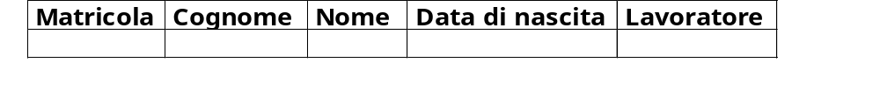
La tabella STUDENTI
create table Studenti (
Matricola char(9) primary key,
Cognome varchar(50),
Nome varchar(50),
DataDiNascita date,
Lavoratore bit default null
)
Se non si specifica un valore si inserisce
per default il valore NULL
Studenti

Slide 21
Vincoli intrarelazionali semplici
Operano su un solo attributo della relazione
not null
L’attributo non può assumere il valore NULL
unique
Non possono esistere due righe che hanno gli stessi valori
per l’attributo o insieme di attributi specificati
primary key
Identifica la chiave primaria. Può essere specificato una
sola volta.

Slide 22
Esempi di vincoli
create table Impiegato (
Cognome varchar(50) not null unique,
Nome varchar(50) not null unique,
Dipartimento integer,
Stipendio integer default 0
)
Non sono la
stessa cosa!
create table Impiegato (
Cognome varchar(50) not null,
Nome varchar(50) not null,
Dipartimento integer,
Stipendio integer default 0,
unique(Cognome,Nome)
)

Slide 23
Vincoli di integrità referenziale
Creano un legame fra i valori dell’attributo della tabella corrente (tabella interna) e i valori di un attributo di un’altra tabella (tabella esterna)
È richiesto che il valore dell’attributo, se non è nullo, sia presente tra i valori dell’attributo di riferimento della tabella esterna
L’attributo della tabella esterna a cui si fa riferimento deve essere dichiarato unique (ad esempio la chiave)
Si possono utilizzare i costrutti
references
foreign key

Slide 24
references
create table Impiegato (
Matricola char(6) primary key,
Cognome varchar(50) not null,
Nome varchar(50) not null,
Diparti char(15)
references Dipartimento(NomeDip),
Stipendio integer default 0,
unique(Cognome,Nome)
)
Il campo Dipart può assumere solo i valori che compaiono nel campo NomeDip della tabella Dipartimento

Slide 25
foreign key
create table Impiegato (
Matricola char(6) primary key,
Cognome varchar(50) not null,
Nome varchar(50) not null,
Diparti char(15)
references Dipartimento(NomeDip),
Stipendio integer default 0,
unique(Cognome,Nome),
foreign key (Nome,Cognome)
references Anagrafica(Nome,Cognome)
)
La coppia di campi (Nome,Cognome) può assumere solo le coppie di valori che compaiono nei campi (Nome,Cognome) della tabella Anagrafica

Slide 26
Cosa accade quando si viola una vincolo
Se la violazione è causata da un accesso alla tabella interna il comando è sempre rifiutato
Se la violazione è causata da un accesso alla tabella esterna si può specificare come e se la modifica si propaga
  cascade: si ripete l’operazione della tabella esterna
  set null: l’attributo viene impostato a null
  set default: l’attributo viene impostato al valore di default
  no action: nessuna azione
  se non si specifica niente: il comando è rifiutato

Slide 27
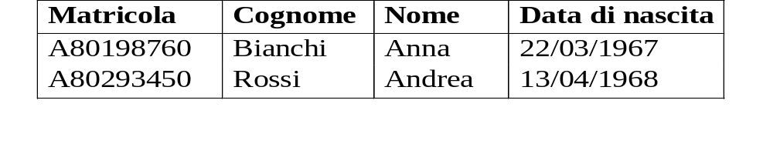
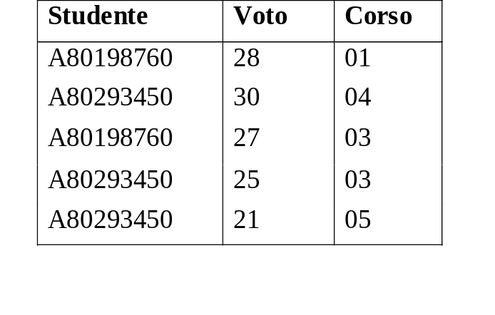
Cosa accade quando si viola una vincolo II
Cancellazione di una riga
foreign key(Studente) references
Studenti(Matricola) on delete cascade
on update cascade
La differenza di gestione fra la tabella interna e quella esterna è giustificata dal ruolo diverso che esse svolgono

Slide 28
Indici
Servono per velocizzare le interrogazioni a spese di un incremento della complessità degli aggiornamenti
Si introduce un ordinamento sugli attributi specificati
Non è una caratteristica standard di SQL
Crea un indice per effettuare ricerche più veloci utilizzando gli attributi Nome e Cognome della tabella Studenti
create index NomeCognome on Studenti(Cognome,Nome)
Crea un indice secondo un ordine discendente
create index NomeCognome on Studenti(Cognome DESC,Nome DESC)

Slide 29
Modifica dello schema
Esistono due comandi per modificare i componenti dello schema: drop e alter
Il comando drop permette di rimuovere le componenti eventualmente eliminando anche le componenti dipendenti
Esempi
Elimina la tabella dipendenti, il suo contenuto e le viste connesse
drop table dipendenti cascade
Elimina la tabella dipendenti solo se è vuota e non ci sono oggetti connessi
drop table dipendenti restrict

Slide 30
Modifica dello schema
Il comando alter permette di modificare le componenti: inserimento/ rimozione colonne delle tabelle, inserimento/rimozione vincoli ….
Le modifiche possono generare errori
Esempi
Elimina/inserisci colonne
alter table dipendenti add column stipendio numeric(9)
alter table dipendenti drop column stipendio
Alcuni database permettono modifiche agli attributi
alter table dipendenti alter colum stipendio
numeric(10) not null

Slide 31
Interrogazioni semplici
Le interrogazioni esprimono cosa si cerca e non come si cerca
Il come è prodotto dall’interprete SQL del DBMS che traduce l’interrogazione SQL nelle operazioni interne sui dati che producono la risposta
L’utente non deve quindi preoccuparsi di come si trova il risultato
Le operazioni di interrogazione vengono specificate con l’istruzione select

Slide 32
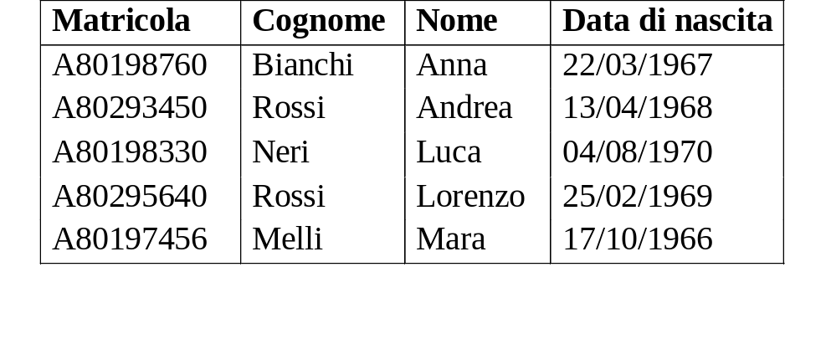
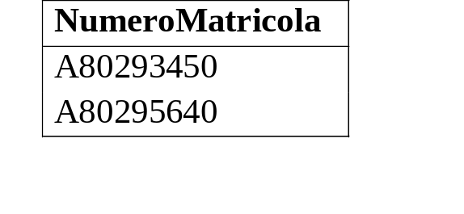
select
Studenti
Campi considerati
select Matricola as NumeroMatricola
from Studenti
where Cognome = ‘Rossi’
Tabelle da cui
si selezionano
Nuovo nome
per l’attributo
Condizioni
Risultato: una relazione!

Slide 33
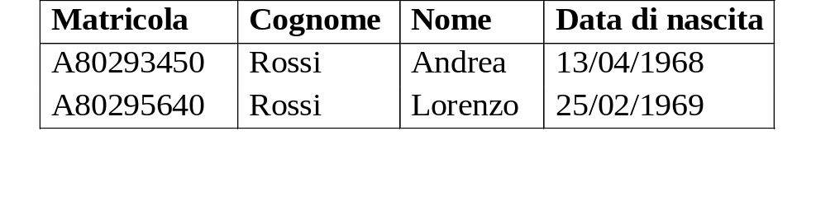
select *
Studenti
Tutti i campi
sono considerati
select *
from Studenti
where Cognome = ‘Rossi’

Slide 34
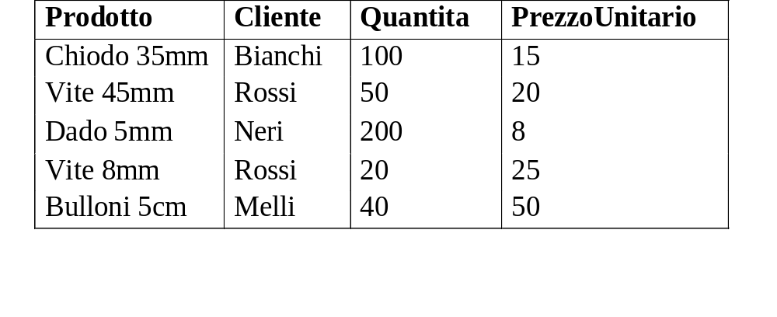
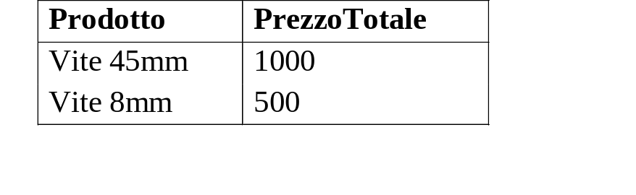
select (espressioni)
select Prodotto, Quantita*PrezzoUnitario as PrezzoTotale
from Ordini
where Cliente = ‘Rossi’
Espressione che combina
più attributi

Slide 35
Funzioni
SQL mette a disposizione funzioni predefinite
stringhe (SUBSTR, TRIM, LENGTH, | ,….)
date, intervalli (+, -, DATE, DAYOFWEEK,...)
matematiche (* , + , - , / , TAN, SQRT, SIN,...)
informazioni di sistema (USER, CURRENT_DATE,…)

Slide 36
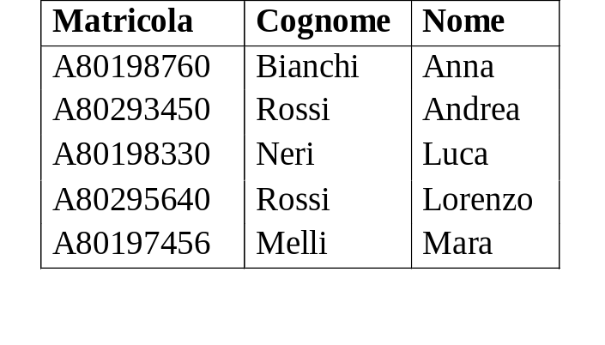
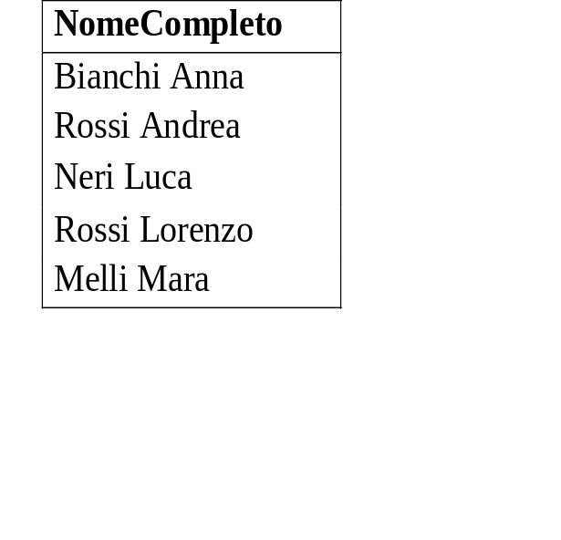
Esempi
Nome e cognome degli studenti
select cognome | ‘ ‘ | nome as nomeCompleto
from studenti

Slide 37
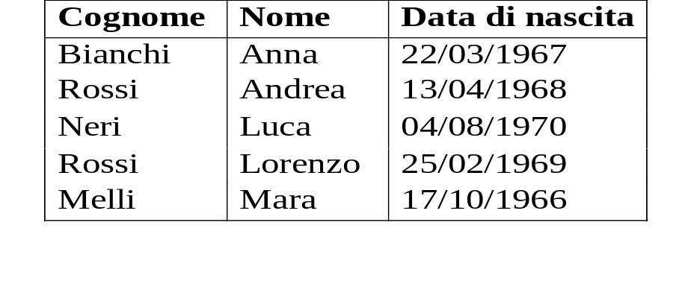
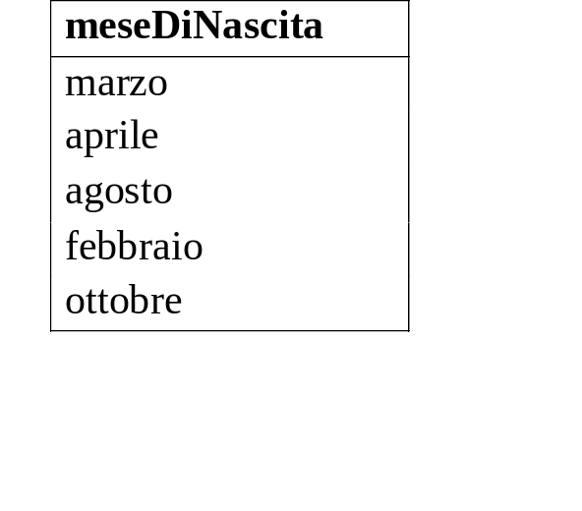
Esempi
Mese di nascita degli studenti
select monthname(“data di nascita”) as meseDiNascita
from studenti

Slide 38
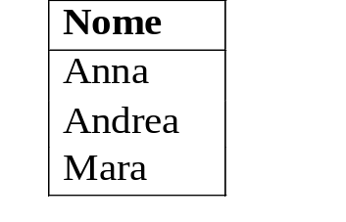
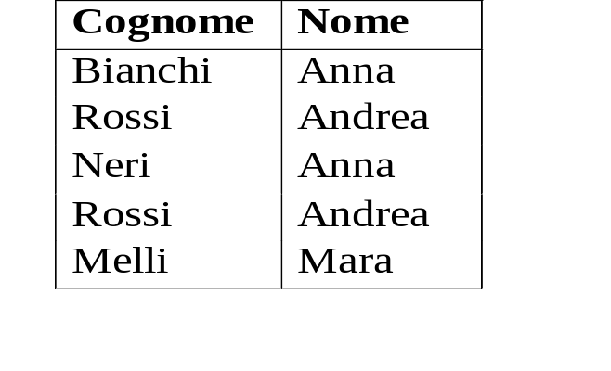
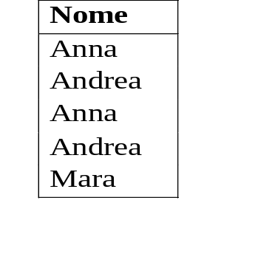
Valori distinti
A differenza il calcolo relazionale, i risultati delle interrogazioni SQL contengono duplicati
I duplicati possono essere rimossi usando distinct
select distinct nome from studenti
Con distinct
Senza distinct

Slide 39
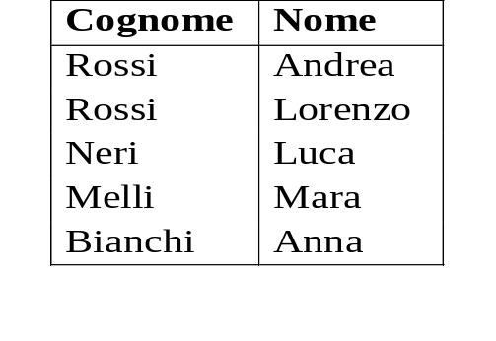
Ordinamento
La clausola ordering by definisce l’ordine con cui i record devono essere ritornati
Senza la clausola l’ordinamento dipende dal sistema e potrebbe anche cambiare ad ogni interrogazione
Studenti ordinati per cognome (ordine inverso) e nome
select cognome, nome from studenti
ordering by cognome desc, nome asc

Slide 40
Select … where
La clausola where ammette come argomento una condizione costruita da
  condizioni semplici (ad esempio confronti con =, <> ,<,>,<=,>= fra costanti o valori degli attributi)
  espressioni ottenute usando gli operatori and, or e not
Si possono usare le funzioni predefinite
Vengono selezionate solo le righe per cui la condizione è vera

Slide 41
Esempi
Ricerca degli impiegati con reddito maggiore di 100 milioni e età non compresa fra 40 e 50 anni
select *
from impiegati
where reddito >= 100 and not (eta <=50 and eta>=40)
La precedenza fra gli operatori and e or non è definita dallo standard
Ricerca degli studenti nati di domenica
select *
from studenti
where dayofweek(“data di nascita”) = 1

Slide 42
Ricerca di stringhe
Per il confronto di stringhe si può usare l’operatore like che supporta i caratteri speciali _ (qualsiasi carattere) e % (qualsiasi sequenza di caratteri)
Matricola like ‘_801%’
A801334323
A801234322
B801343232
Ricerca degli studenti il cui indirizzo inizia per “via”
select *
from studenti
where indirizzo like ‘via%’

Slide 43
Valori nulli
I valori nulli possono significare
  valore non conosciuto
  valore non applicabile
  non si sà se il valore è sconosciuto o non applicabile
SQL-89 usa una logica a due valori
  un paragone con null produce FALSE
SQL-2 usa una logica a tre livelli
  un paragone con null produce UNKNOWN

Slide 44
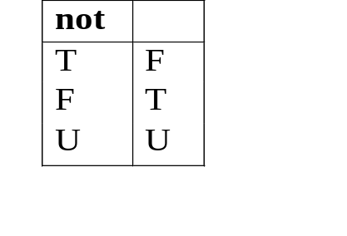
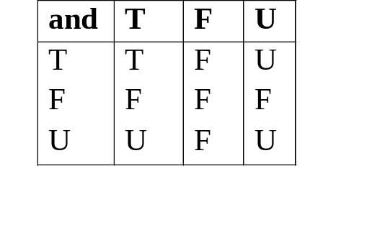
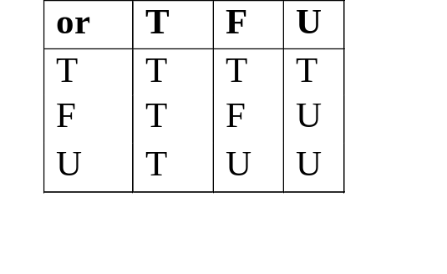
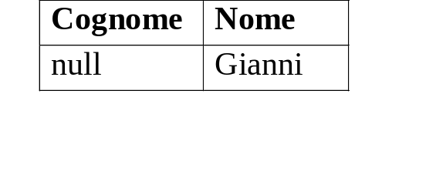
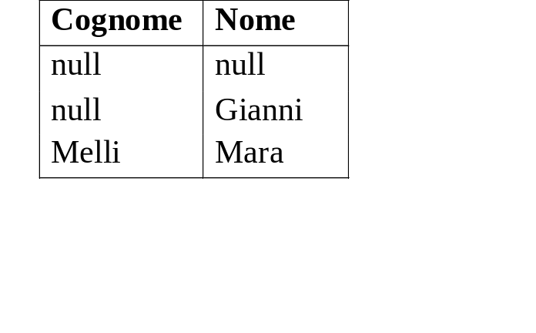
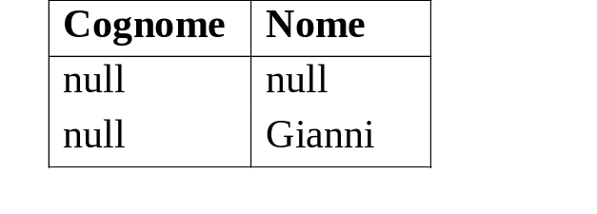
Logica a tre livelli
true
false
unknown
select * from studenti
where cognome is null and not (nome=‘Andrea’)
SQL-2
SQL-89

Slide 45
select ….. from
Per accedere a righe appartenenti a più di una tabella, si usa come argomento della clausola from la lista della tabelle a cui si vuole accedere
Sul prodotto cartesiano delle tabelle elencate vengono applicate le condizioni della clausola where
Se si vuole effettuare un join occorre scrivere in modo esplicito le condizioni che esprimono il legame tra le diverse tabelle

Slide 46
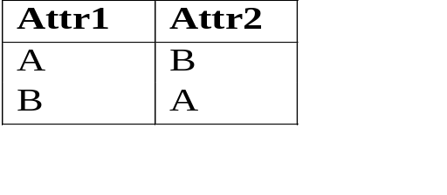
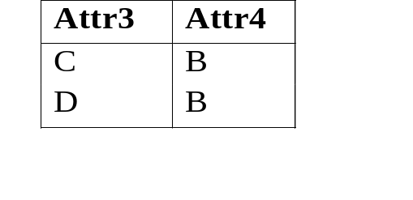
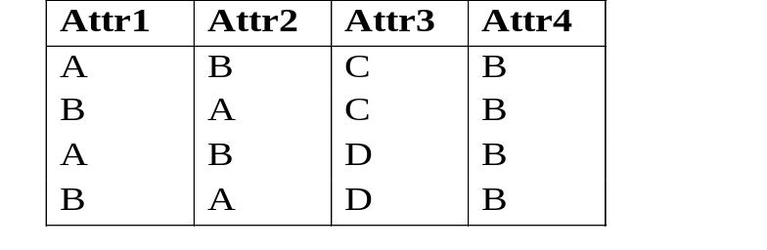
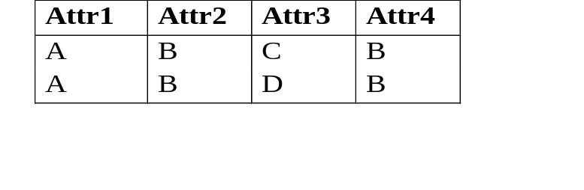
Select e prodotto cartesiano
select * from tab1, tab2 where attr1=‘A’
tab1
tab2
Prodotto cartesiano
Selezione

Slide 47
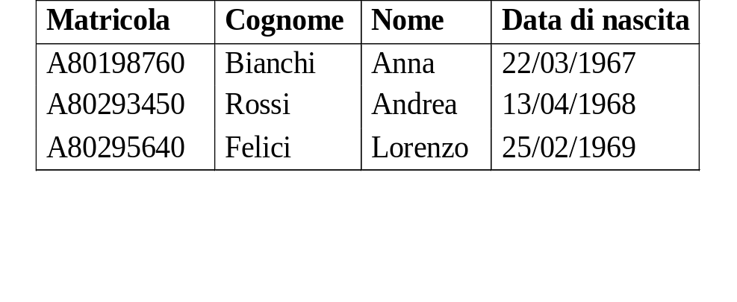
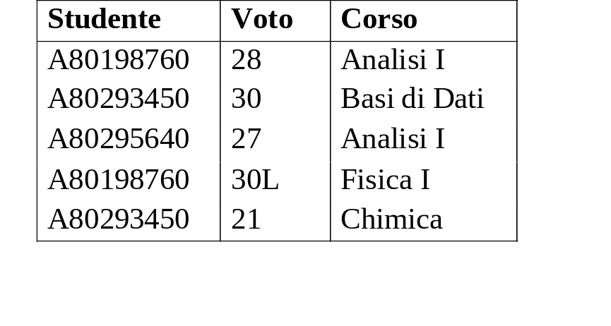
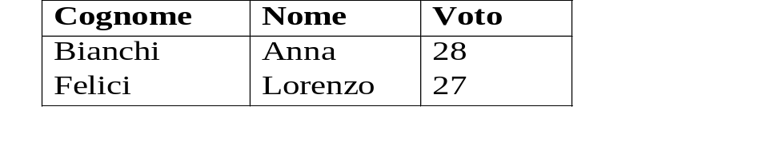
Il join con select
Studenti
Attributi di tabelle
Esami
select Studenti.Cognome,Studenti.Nome,Esami.Voto
from Studenti,Esami
where (Studenti.Matricola = Esami.Studente) AND
(Esame.Corso = ‘Analisi I’)
prodotto cartesiano
Condizione di join

Slide 48
join interno
Modo alternativo per indicare il join di due tabelle che distingue le condizioni di join da quelle di selezione delle righe
Non si specificano le tabelle
(non c’è ambiguità)
select Cognome,Nome,Voto
from Studenti inner join Esami on Matricola = Studente
where (Corso = ‘Analisi I’)
Condizione di selezione
Condizione di join

Slide 49
join esterno
Quando si fa il join può capitare che alcune delle righe di una tabella non vengano selezionate perché non c’è nessuna riga dell’altra tabella che soddisfa la condizione di join
Il join esterno esegue il join interno mantenendo però tutte le righe che fanno parte di una o di entrambe le tabelle coinvolte come segue:
outer left sono aggiunte le righe della relazione a sinistra del join
che non hanno righe corrispondenti nella tabella di destra
outer right sono aggiunte le righe della relazione a destra del join che
non hanno righe corrispondenti nella tabella di sinistra
outer full compaiono tutte le righe delle due tabelle

Slide 50
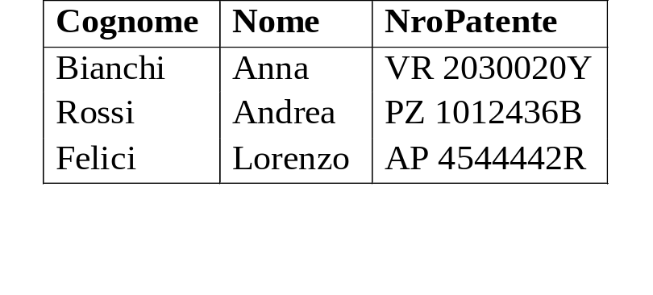
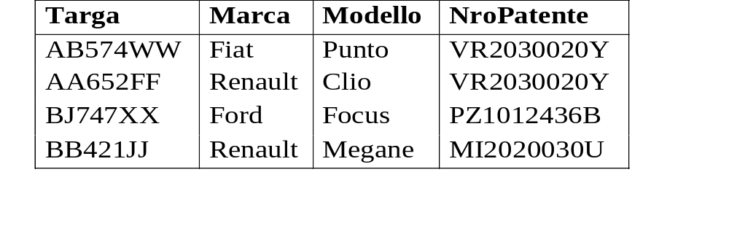
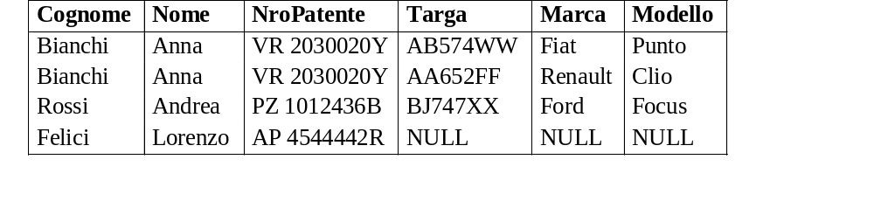
outer left join
Guidatore
Associa un altro nome alla tabella (alias)
Automobile
select *
from Guidatore G left join Automobile A
on (G.NroPatente = A.NroPatente)
ci sarebbe
stata ambiguità

Slide 51
Uso di variabili
Permette di far riferimento a più esemplari della stessa tabella
Trovare nome e stipendio dei capi degli impiegati che guadagnano più
di 1.700
select I1.Nome,I1.Stip
from Impiegati I1, Supervisione S, Impiegati I2
where I1.Matr = S.Capo and
I2.Matr = S.Imp and
I2.Stip > 1700
Copia I1: usata per ricavare
le informazioni sul capo
Copia I2: usata per riferirsi
agli impiegati

Slide 52
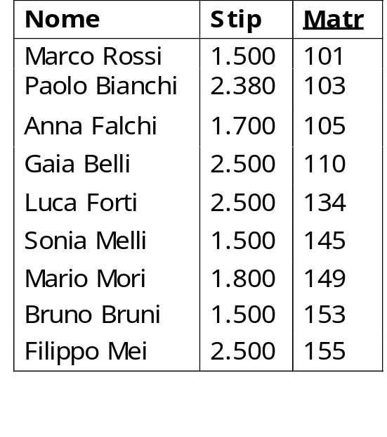
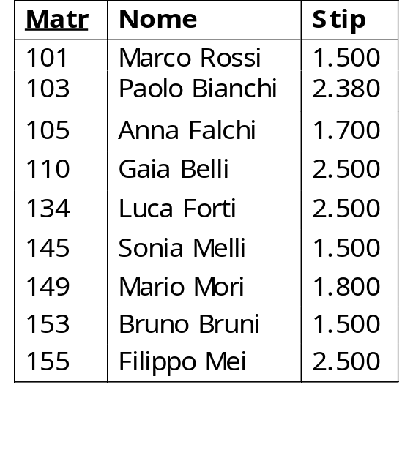
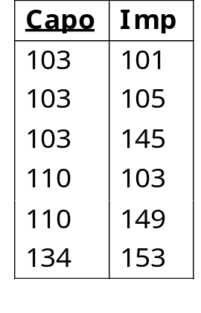
Esempio di uso di variabili
S
Supervisione
I1
Impiegati
I2
Impiegati
I1.Nome
I1.Stip
I1.Matr=S.Capo
I2.Matr=S.Imp
I2.Stip>1700

Slide 53
Operatori aggregati
Permettono di costruire interrogazioni che coinvolgano più tuple insieme
Ad esempio: contare il numero di studenti che hanno superato un esame, trovare il massimo voto preso da uno studente ad un esame, calcolare la media di uno studente
Si definiscono gli operatori aggregati che combinano fra loro più tuple
count conteggio righe
sum somma
max massimo
min minimo
avg media

Slide 54
Conteggio, massimo, media...
select count(*) from esami
where Studente = ‘A80293450’
select max(Voto) from esami
where Studente = ‘A80293450’
select avg(Voto) from esami
where Studente = ‘A80293450’
Informazioni sui voti dello studente
A80293450
select count(distinct Studente)
from esami
Conteggio di quanti studenti hanno
fatto almeno un esame

Slide 55
Interrogazioni con raggruppamento
Il raggruppamento permette di applicare gli operatori aggregati distintamente a sottoinsiemi di righe
  Prima si esegue la query senza group by e operatori aggregati
  Poi si esegue il raggruppamento in accordo agli attributi in group by
  Infine si calcolano gli operatori aggregati
Calcolare la media di ogni studente
select Studente,avg(Voto) as Media
from Esami
group by Studente

Slide 56
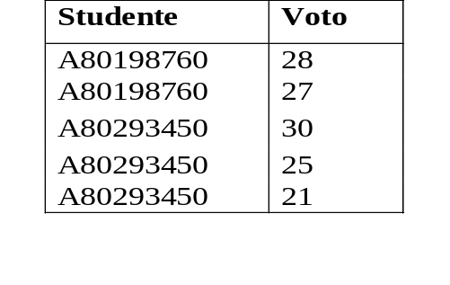
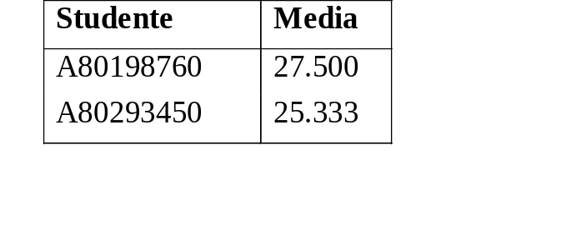
Interrogazioni con raggruppamento II
Calcolare la media di ogni studente
select Studente,avg(Voto) as Media
from Esami
group by Studente

Slide 57
Restrizioni della sin tassi
Nelle interrogazioni con raggruppamento, nella clausola select possono comparire solo gli attributi che compaiono anche nella clausola group by
Una interrogazione scorretta
select cognome, nome, “data di nascita”
from studenti left join Esami on Matricola = Studente
group by cognome, nome
Una interrogazione corretta
select cognome, nome, “data di nascita”
from studenti left join Esami on Matricola = Studente
group by cognome, nome,”data di nascita”

Slide 58
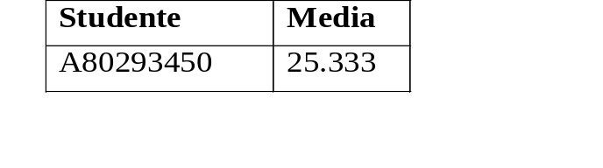
Interrogazioni con raggruppamento e selezione
Si possono selezionare solo alcuni raggruppamenti in base a condizioni di tipo aggregato
Trovare la media degli studenti che hanno sostenuto almeno 3 esami
select Studente,avg(Voto) as Media
from Esami
group by Studente
having count(*)>=3

Slide 59
Having vs where
La clausola having
  è applicata dopo il raggruppamento
  si applica solo ad attributi presenti nel group by e ad operatori aggregati
La clausola where si applica prima del raggruppamento
select Studente,avg(Voto)
from Esami group by Studente
having avg(Voto)>25
Gli studenti con media
maggiore di 25
select Studente,avg(Voto)
from Esami group by Studente
where voto>25
Fare la media usando solo
i voti maggiori di 25

Slide 60
Interrogazioni nidificate
Nella clausola where si possono utilizzare valori prodotti da altre istruzioni select utilizzando any (qualsiasi) o all (tutti) insieme agli operatori di confronto
Trovare nome, cognome e matricola degli studenti che non hanno fatto esami
select Matricola,Nome,Cognome from studenti
where matricola <> all (select studente
from esami
group by studente)
“diversa da tutte”
(si può usare anche not in)
Matricole degli studenti che hanno fatto almeno un esame

Slide 61
Un altra interrogazione
Trovare la matricola degli studenti che hanno fatto almeno 3 esami
select Matricola from studenti
where matricola = any (select studente
from esami
group by studente
having count(*)>=3)
“uguale ad almeno una”
(si può usare anche in)
Matricole degli studenti che hanno fatto almeno 3 esami

Slide 62
Il predicato exists
Trovare la matricola degli studenti che hanno preso almeno un 30
select Matricola from studenti
where exists (select * from esami
where matricola=studente
and voto=30)
L’insieme delle righe
non è vuoto
Gli esami di “studente”

Slide 63
Interrogazioni nidificate semplici e complesse
Nei casi più complessi la sottointerrogazione deve essere eseguita una volta per ogni riga dell’interrogazione principale
Interrogazione semplice: cercare gli studenti con un 30
select Matricola from studenti
where matricola =
any (select studente from esami where voto=30)
Interrogazione complessa: cercare gli studenti con un voto uguale al mese di nascita
select Matricola from studenti
where matricola =
any (select studente from esami where
voto=month(“data di nascita”)

Slide 64
Interrogazioni equivalenti
Alcune interrogazioni possono essere espresse in diverse forme
L’utente sceglie la forma più leggibile, il DBMS tenta di eseguire la forma più efficiente
Tre interrogazioni equivalenti
select Matricola from studenti
where Exists(select * from esami
where matricola=studente and voto=30)
select Matricola from studenti
where matricola = any (select studente from esami where voto=30)
select Matricola from studenti, esami
where matricola = studente and voto=30

Slide 65
Regole di visibilità
Una variabile è visibile nell’interrogazione in cui è definita e nelle sottointerrogazioni
Nel caso di più sottointerrogazioni definite allo stesso livello, le variabili di una non sono visibili nelle altre
Un’interrogazione scorretta
select Matricola from studenti
where matricola = any (select studente from esami E1
where voto=30)
and matricola = any (select studente from esami E2
where voto=30
and E1.studente=E2.studente)

Slide 66
Operatori su insiemi
SQL mette a disposizione gli operatori union (unione), except (differenza), intersect (intersezione)
Cognomi e nomi di studenti che hanno sostenuto un esame
select cognomi as nomeOppureCognome from studenti
where matricola = any (select studente from esami)
union
select nome as nomeOppureCognome from studenti
where matricola = any (select studente from esami)

Slide 67
Differenza
Cognomi che non sono anche nomi
select cognomi as nomeOppureCognome from studenti
where matricola = any (select studente from esami)
except
select nome as nomeOppureCognome from studenti
where matricola = any (select studente from esami)

Slide 68
Osservazioni
Gli operatori di unione, intersezione, differenza richiedono che gli attributi delle interrogazioni abbiano tipi compatibili
select “data di nascita” from studenti
where “data di nascita” >= ‘1/1/1980’
except
select month(“data di nascita”) from studenti
where “data di nascita” >= ‘1/1/1980’
Un’interrogazione
scorretta
L’operazione di unione aggiunge potere espressivo all’SQL: non sempre può essere riscritta in attraverso join e sottointerrogazioni
select nome from studenti
union all
select cognome from studenti
Interrogazione non riscrivibile attraverso join
Include le copie

Slide 69
Riepilogo interrogazioni
La sintassi delle query include le seguenti parti
SimpleQuery:=
select listaDiEspressioni
from listaDiTabelle
[ where condizione ]
[ group by listaDiAttributi ]
[ having condizione ]
fullQuery:=
SimpleQuery
{(union | intersect | except) [all] simpleQuery}
[ order by listaDiAttributi ]
Ripetizione

Slide 70
Inserimento,cancellazione e modifica
Inserimento
insert into studenti values
('A80198760','Bianchi','Anna',’1967-03-22’),
('A80293450','Rossi','Andrea',’1968-04-13’)
Cancellazione
Cancella lo studente con matricola A80198760
delete from studenti
where Matricola = 'A80198760'
Cancella gli studenti che non hanno esami
delete from studenti
where Matricola not in (select Matricola
from esami
group by Matricola)
Modifica
update esami set Voto = 30
where Matricola = 'A80198760’
and corso = ‘Analisi I’

Slide 71
Inserimento: osservazioni
L’ordine dei valori è importante
Ordine definito esplicitamente
insert into studenti(matricola,cognome,nome, ”data di nascita”)
values('A80198760','Bianchi','Anna',’1967-03-22’)
L’ordine assunto è quello con cui è stata creata la tabella
insert into studenti values('A80198760','Bianchi','Anna',’1967-03-22’)
E` possibile inserire i dati prendendoli da un’interrogazione
insert into studenti(matricola,cognome,nome)
select matricola, cognome, nome from studentiPreiscritti

Slide 72
Cancellazione: osservazioni
Si eliminano tutti record indicati dalla clausola where
Se la clausola where non è presente, si eliminano tutti i record della tabella
Rimuovere tutti gli studenti
delete from studenti
Si può causare la cancellazione di record in altre tabelle (se i vincoli di integrità referenziale sono definiti con politiche di reazione cascade)

Slide 73
Modifica: osservazioni
L’ordine dei comandi di aggiornamento è importante
Aumentare di 1 il voto degli studenti con voto maggiore di 25 e di 2 il voto degli altri studenti
update esami set voto=voto+2 where voto<=25
update esami set voto=voto+1 where voto>25
Chi aveva 25
dopo ha 28
update esami set voto=voto+1 where voto>25
update esami set voto=voto+2 where voto<=25
Chi aveva 25
dopo ha 27

Slide 74
Vincoli di integrità generici: check
E’ possibile specificare vincoli di integrità generici con la clausola check(condizione)
Sostituisce references
Vincoli sul valore del voto
create table esami (
studente char(9) not null
check(studente = any(select matricola from studenti))
voto integer not null check(voto<=30 and voto>=0),
lode char(1) check(lode=‘ ‘ or lode=‘L’),
corso char(20) not null,
unique(studente,corso),
check(not((voto<>30) and (lode=‘L’)))
)
Vincolo su lode solo con 30
Vincoli sul valore della lode

Slide 75
Vincoli di integrità generici: asserzioni
Le asserzioni permettono di specificare vincoli che coinvolgono tutto lo schema e non solo una tabella
Verificare che esista almeno un esame per ogni corso
create assertion unEsamePerOgniCorso
check( not exists(select count(*)
from esami
group by corso
having count(*)=0 )

Slide 76
Viste
Corrispondono a tabelle virtuali ovvero che non esistono fisicamente ma il cui contenuto è ottenuto da altre tabelle
In SQL si ottengono assegnando una lista di attributi e un nome ad una interrogazione con select
create view StudentiMeritevoli (Matricola,Nome,Cognome)
as select Matricola,Nome,Cognome
from Studenti
where Matricola in (select studente
from esami
group by studente
having avg(Voto)>=28)

Slide 77
Viste II
E’ possibile fare delle modifiche attraverso la vista, purché ogni riga della vista corrisponda ad una sola riga della tabella
In pratica i DMBS pongono vincoli più stretti
create view StudentiEsami (Nome,Cognome,Corso,Voto,Matricola)
as select Nome,Cognome,Corso,Voto,Studente
from Studenti, Esami
where Matricola=Studente
Comando permesso
update StudentiEsami set voto=30
where cognome=‘rossi’ and corso=‘analisi’

Slide 78
Check option
Check option specifica che dopo gli operazioni di modifica le righe devono continuare ad essere all’interno della vista
  con l’opzione cascaded il controllo deve essere esteso alle viste connesse
  con l’opzione local il controllo deve essere effettuato solo su questa vista
create view StudentiMeritevoli (Matricola,Nome,Cognome)
as select Matricola,Nome,Cognome from Studenti
where Matricola in (select studente from esami
group by studente having avg(Voto)>=28)
with local check option
Update StudentiMeritevoli set voto=25
where matricola=‘1231323’
Il comando
sarà rifiutato

Slide 79
Viste e interrogazioni
Le viste permettono di estendere le capacità delle interrogazioni
Per calcolare il massimo delle medie dei voti dei corsi occorre creare una vista. Non è possibile fare la stessa cosa usando solo interrogazioni
create view mediaPerCorso (corso,media)
as select corso, AVG(voto)
group by corso
select max(media) from mediaPerCorso

Slide 80
Controllo degli accessi
SQL presuppone che l’utente sia identificato in modo univoco dal sistema
Per l’identificazione il DBMS può sfruttare il sistema operativo sottostante o fornire un proprio meccanismo di identificazione
Il DBMS permette di proteggere tutte le risorse: tabelle, colonne, viste, procedure
Ad ogni risorsa sono associati una lista di privilegi
Il creatore della risorsa possiede tutti i privilegi

Slide 81
Risorse e privilegi
I privilegi disponibili sono:
  insert
  inserimento di dati (tabelle e attributi)
  update
  modifica di dati (tabelle e attributi)
  select
  leggere la risorsa (solo tabelle)
  references
  fare riferimento alla risorsa
  usage
  uso della risorsa (domini)

Slide 82
Il comando grant
Il comando grant permette di concedere i privilegi
Dare il privilegio di inserimento nella tabelle studenti a pippo
grant insert on studenti to pippo
Concedere a pippo e pluto tutti i privilegi sulla tabella studenti
grant all privileges on studenti to pippo, pluto

Slide 83
grant option
Con with grant option si concede anche il diritto di amministrare il privilegio
Dare a pippo la possibilità di decidere chi può inserire dati nella tabella studenti
Grant insert on studenti to pippo with grant option

Slide 84
Il comando revoke
I privilegi possono essere revocati solo da li ha concessi
Si può causare una cascata di rimozioni
Non è necessario rimuovere tutti i privilegi concessi
Togliere a pippo il privilegio di inserimento e tutti i privilegi connessi
revoke select on studenti from pippo cascade
Concedere a pippo e pluto tutti i privilegi sulla tabella studenti
Grant all priviles on studenti to pippo, pluto
revoke insert on studenti from pluto

